Slide 1
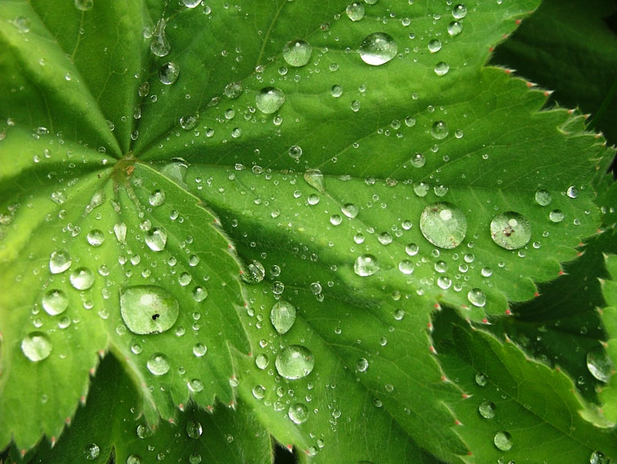
Фотосистема ІІ

Slide 2
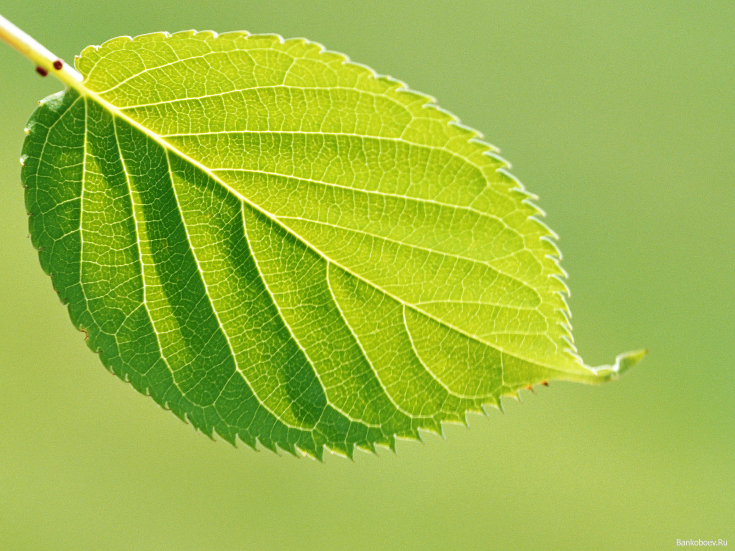
Листок –
справжнє диво природи!

Slide 3
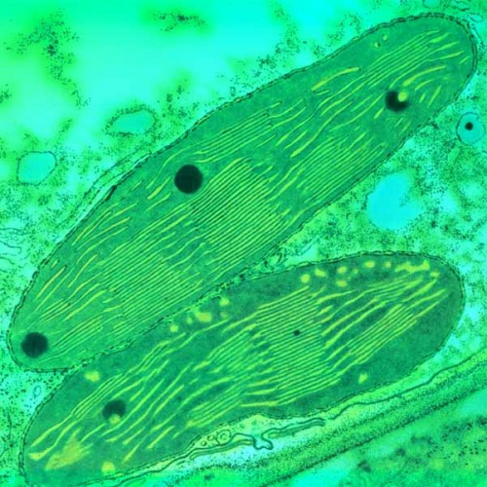



Фотосистема І
Фотосистема ІІ
Фотоліз води
1 електрон
1 електрон
?
Сірководень, сульфід, сірка
4 електрони

Slide 4
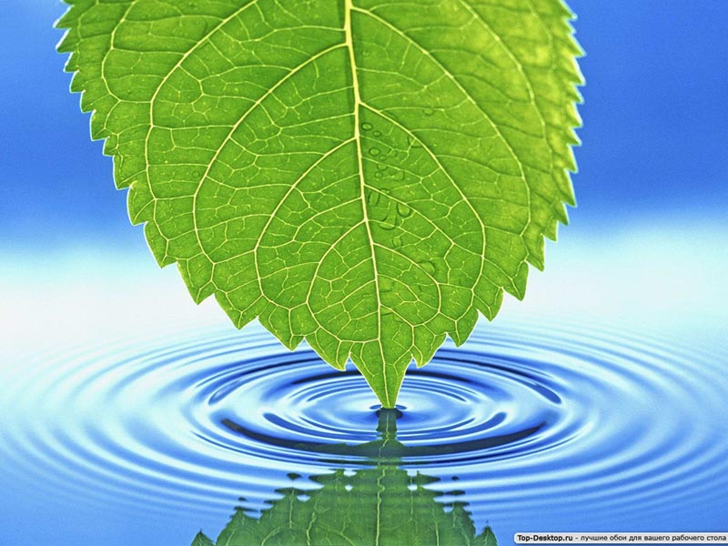

Slide 5
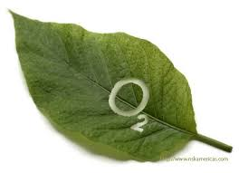

Slide 6
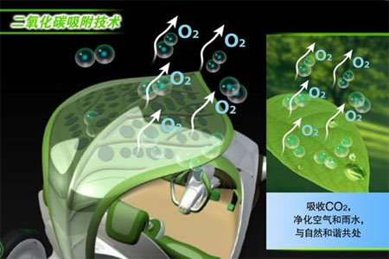

Slide 7
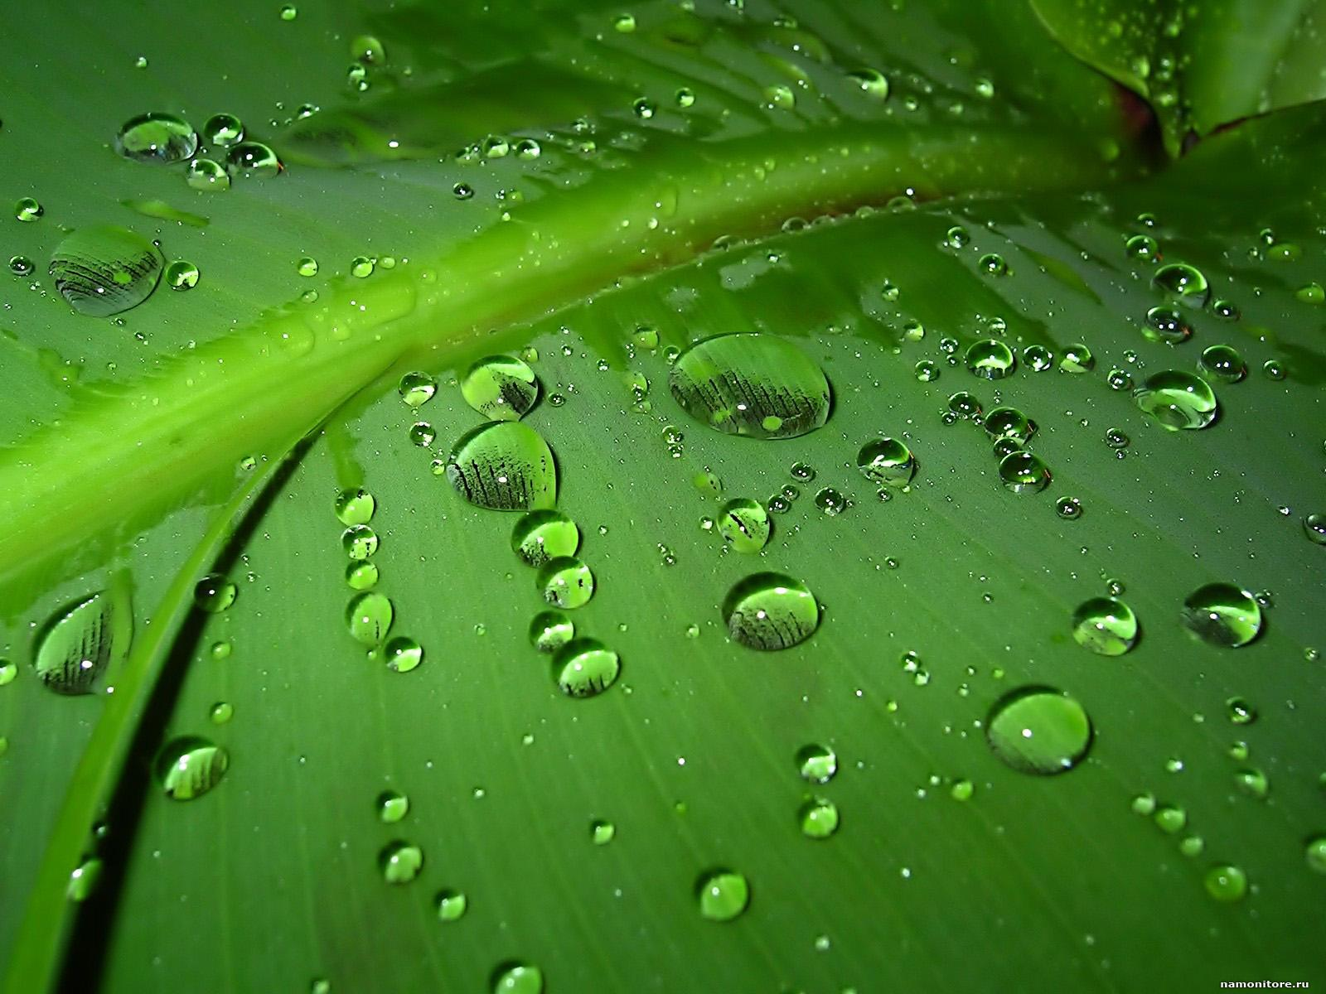
Дякую
за увагу!

